Slide 1









Туристско‑краеведческая деятельность как точка взаимодействия школы и Дополнительного Образования: методики вовлечения педагогов и реализации совместных мероприятий
Уртаева Инна Борисовна
директор МАОУ ДО ДДЮ «КЕДР» г. Томска

Slide 2



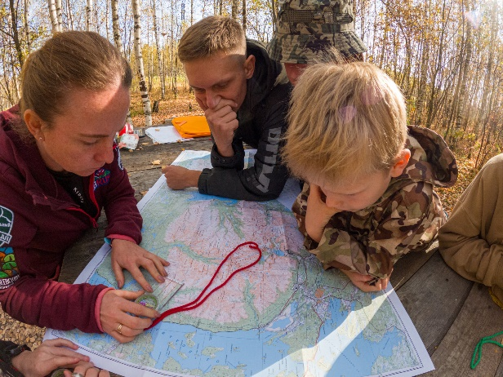
вызов времени и синергия ресурсов
Школа: Теоретическая база + Ученический коллектив
Дополнительное образование (ДО): Мобильность + Инфраструктура + педагоги-практики.
Цель: Интеграция академических знаний в реальную практику.

Slide 3
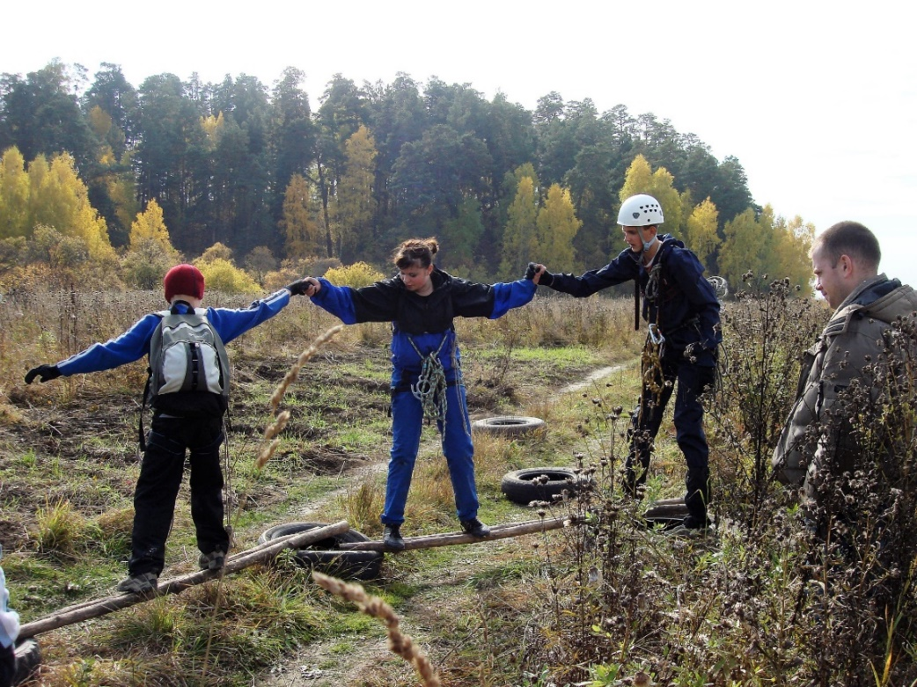
Три уровня взаимодействия
Содержательный: Синхронизация школьных предметов (география, история, биология, физика и др.) с программами дополнительного образования.
Инфраструктурный: Сетевое использование снаряжения дополнительного образования и музеев/лабораторий школы.
Кадровый: Интегрированные команды «Учитель-предметник + педагог дополнительного образования»

Slide 4
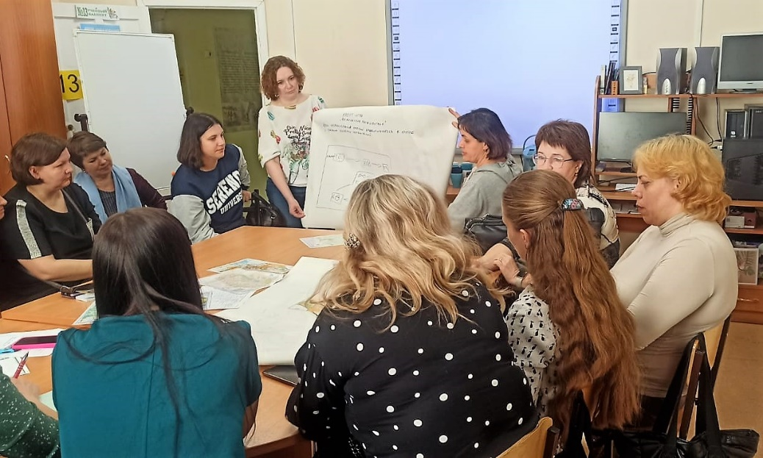
Преодолевая барьеры:
как вовлечь педагога?
Проблема: Страх ответственности за безопасность + Дефицит времени.
Решения:
1. Модель «Команда под ключ» Дополнительное образование берет на себя логистику и безопасность
2. «Педагогический рогейн» обучающие интенсивы для учителей
3. Банк готовых мероприятий для детей городская программа воспитания и дополнительного образования «Начало большого пути»

Slide 5
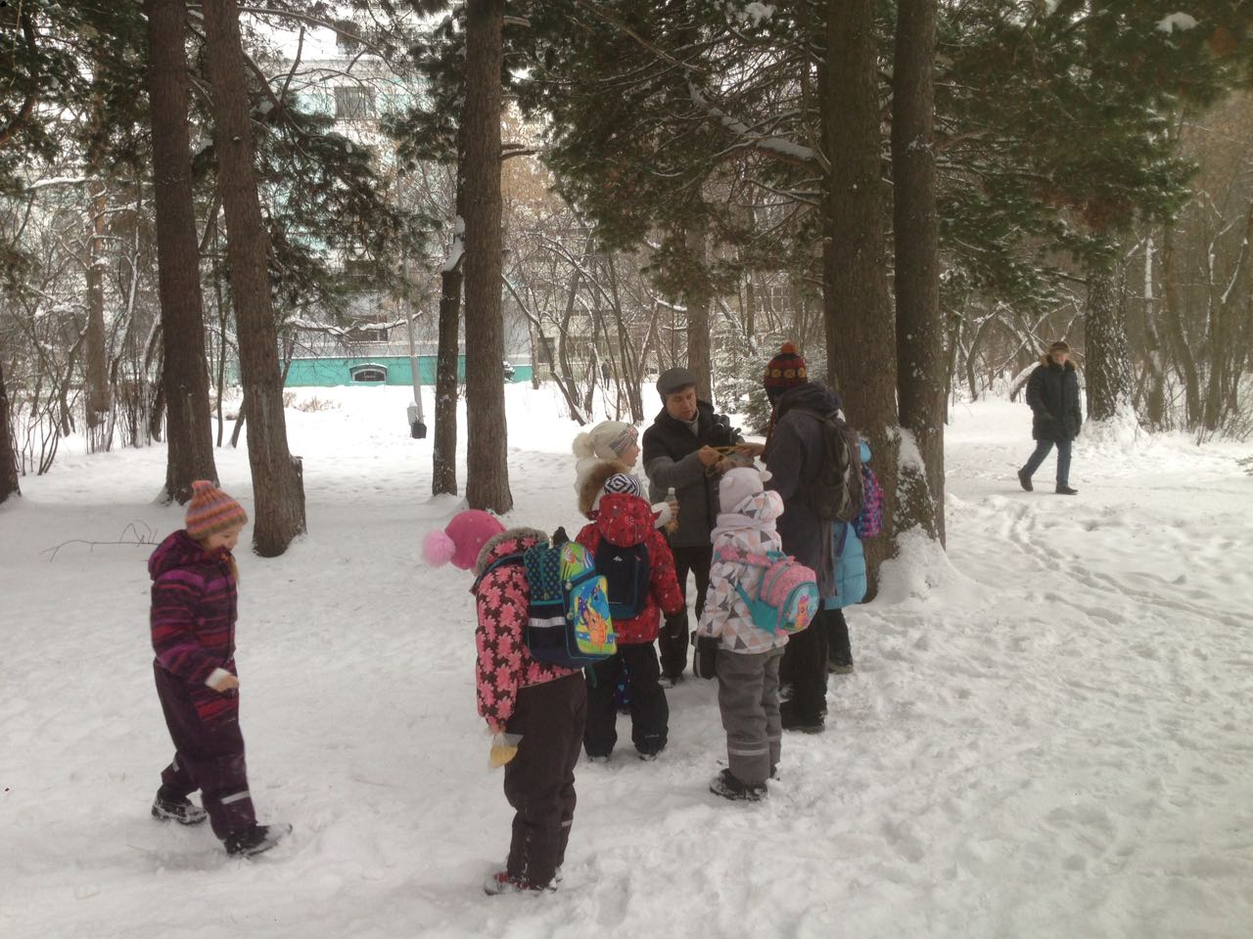
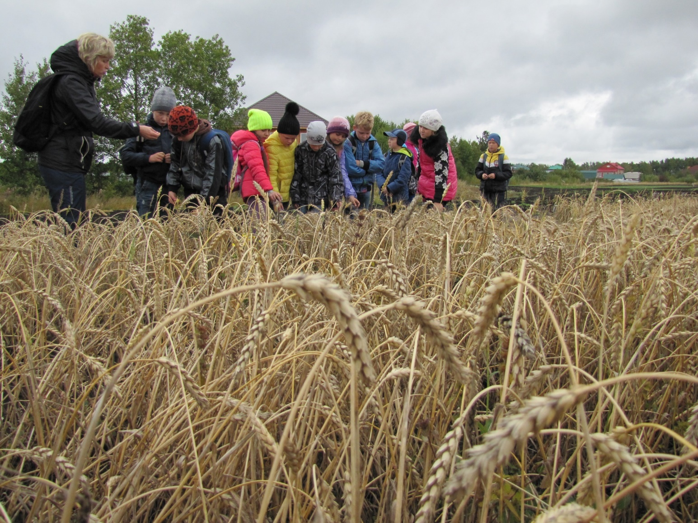
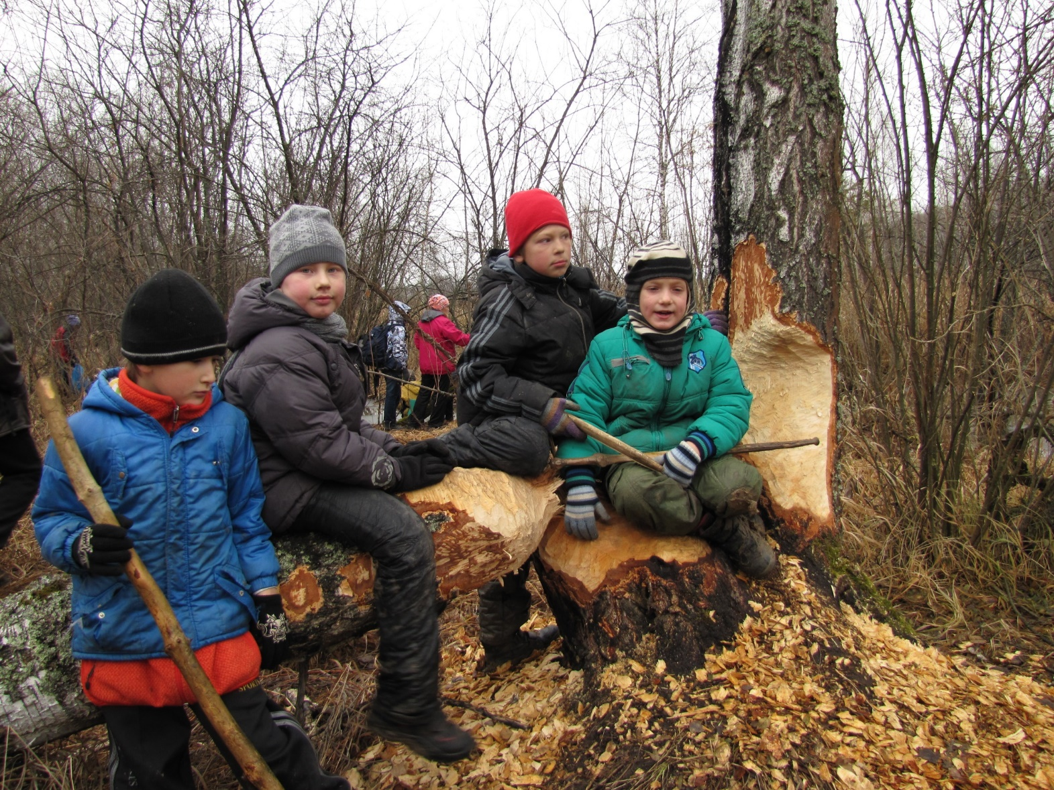
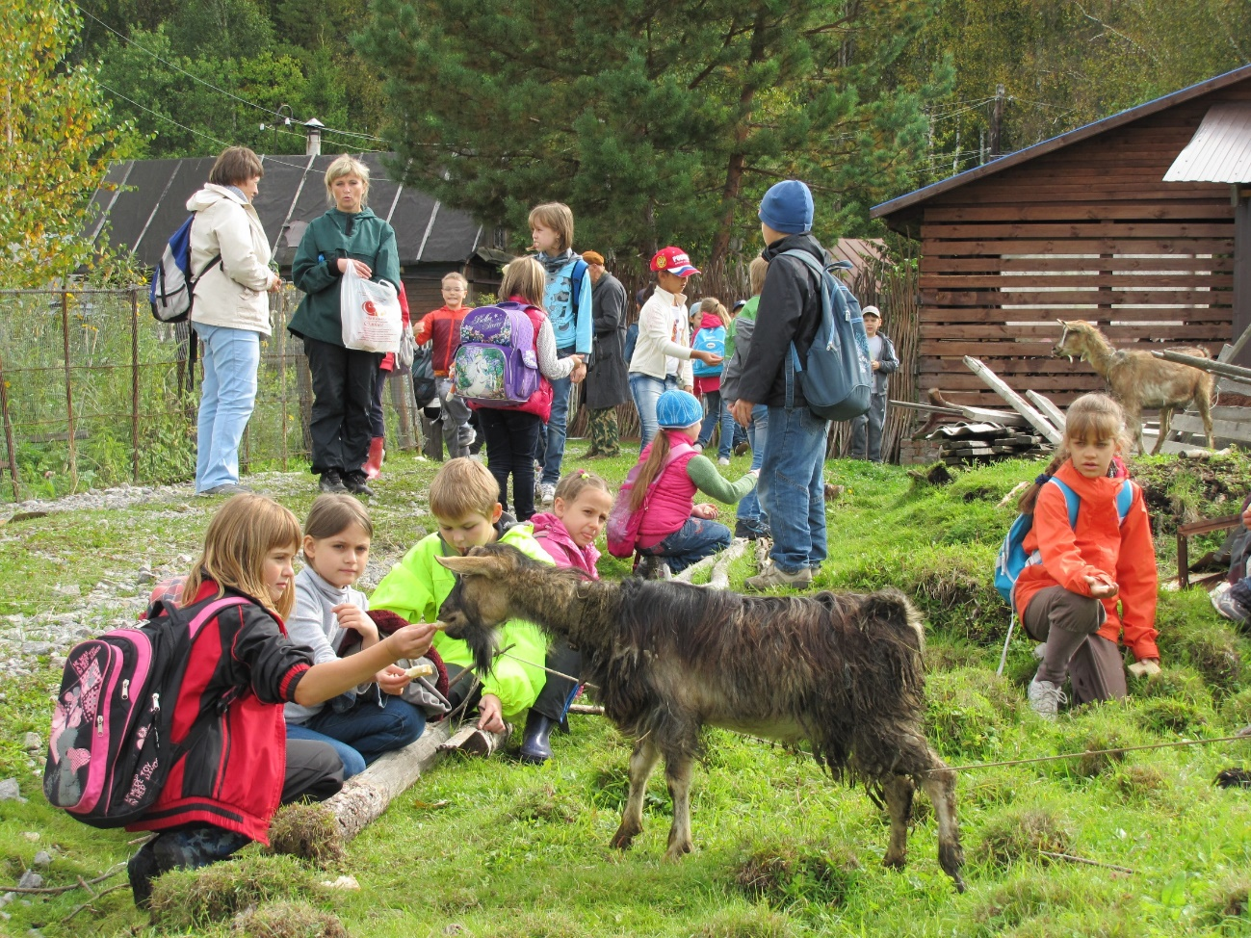
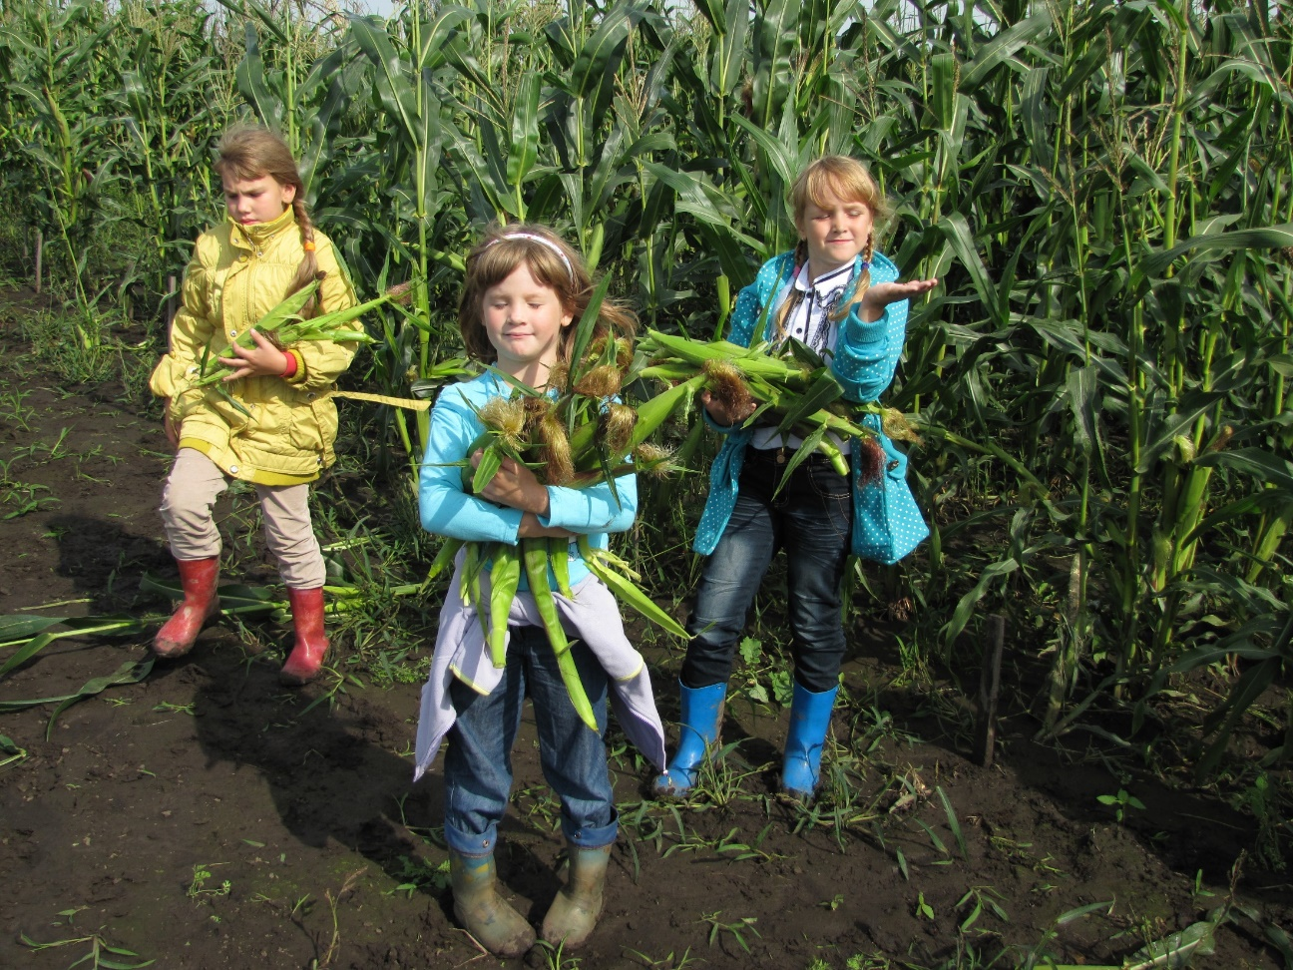
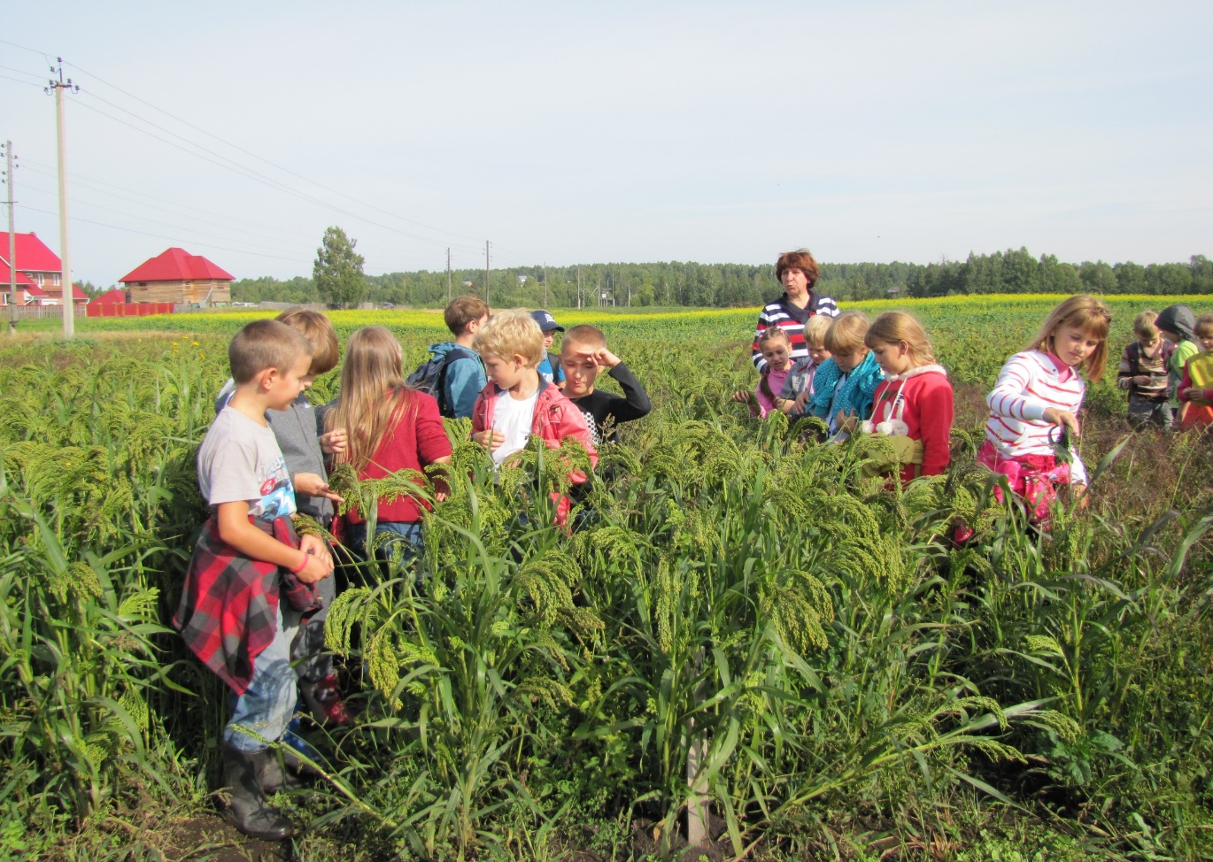
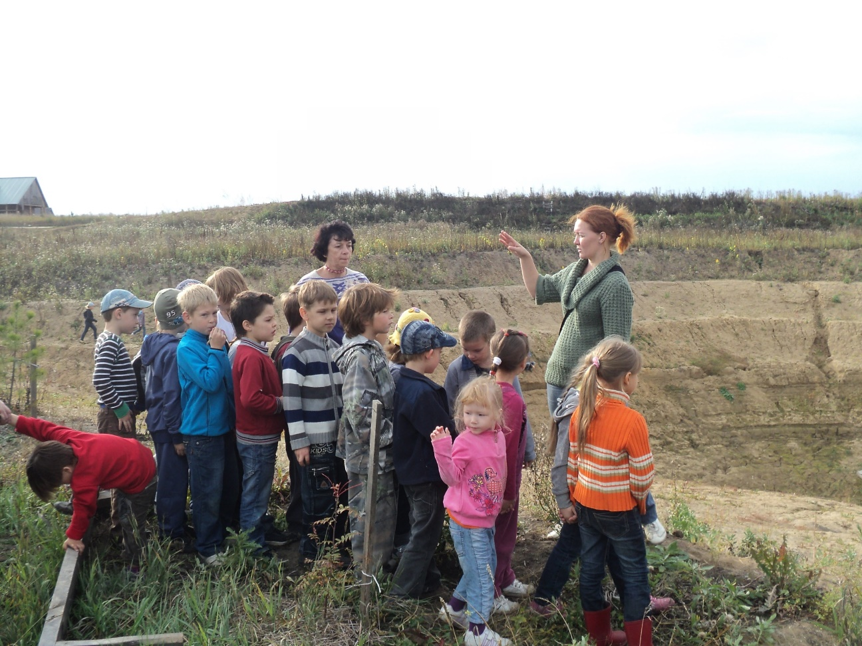
Модель «Команда под ключ»

Slide 6
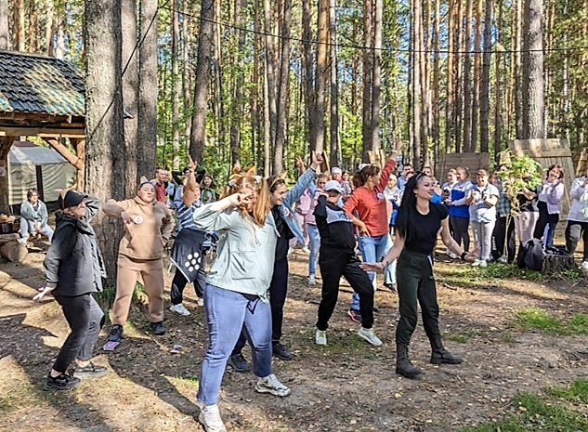
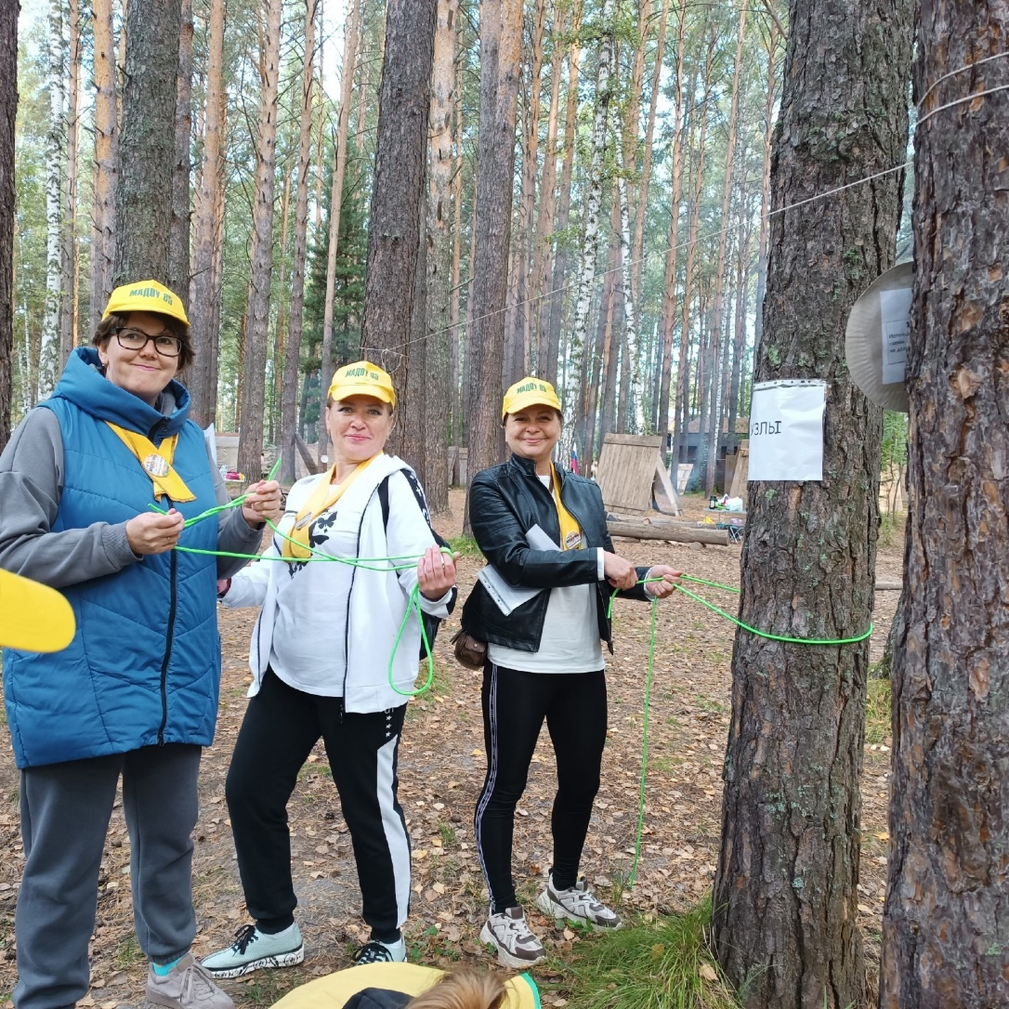
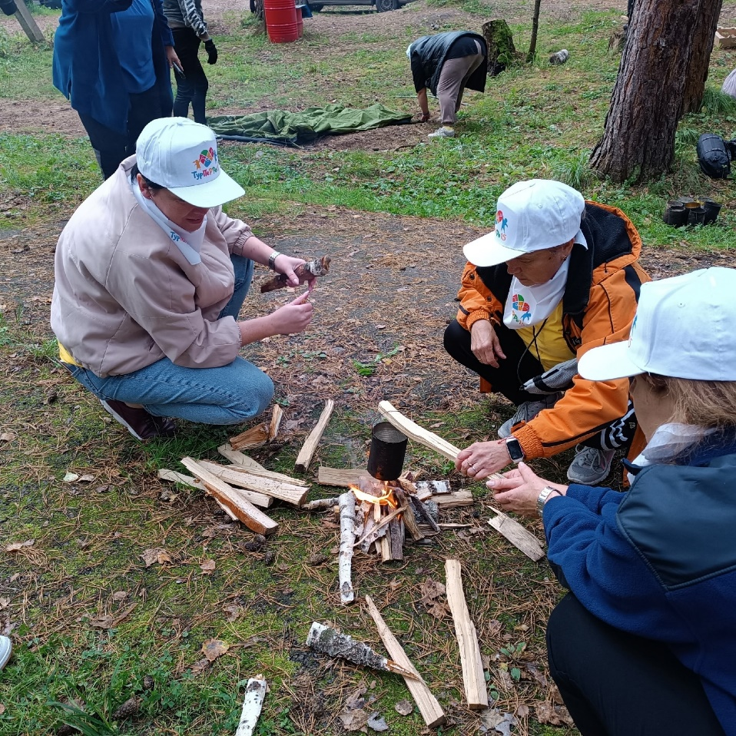
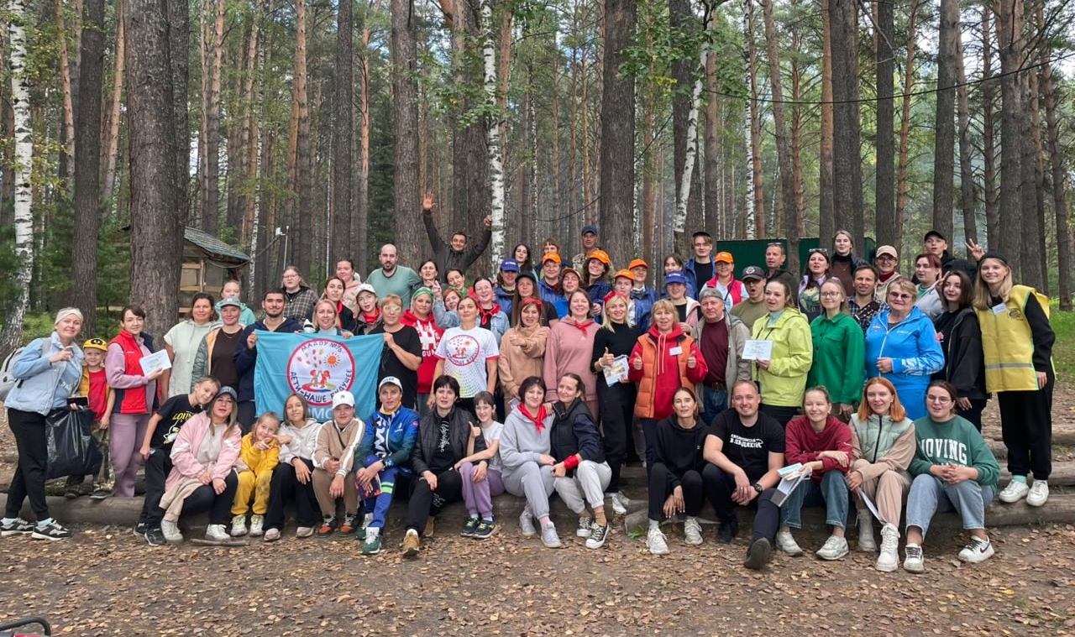
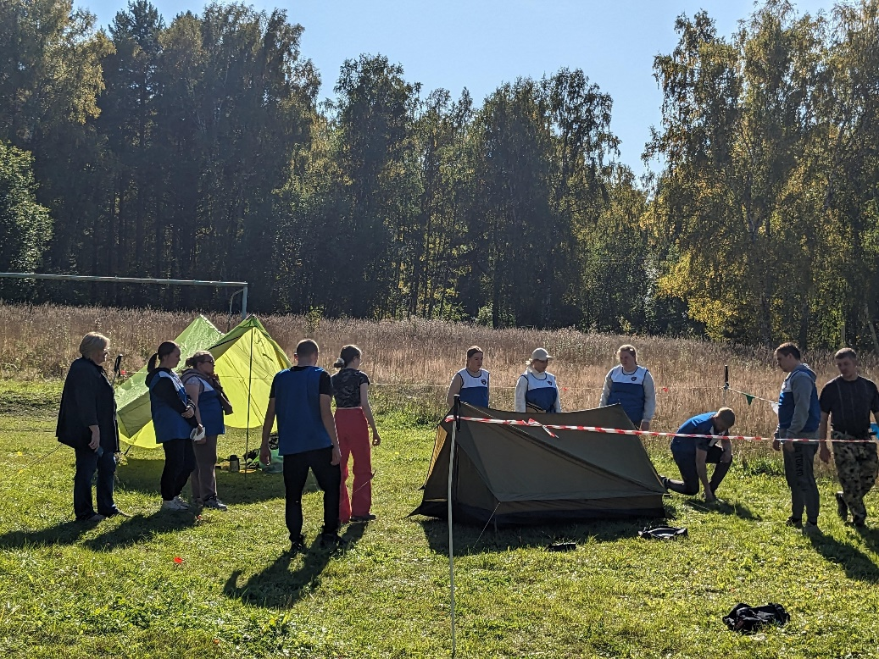
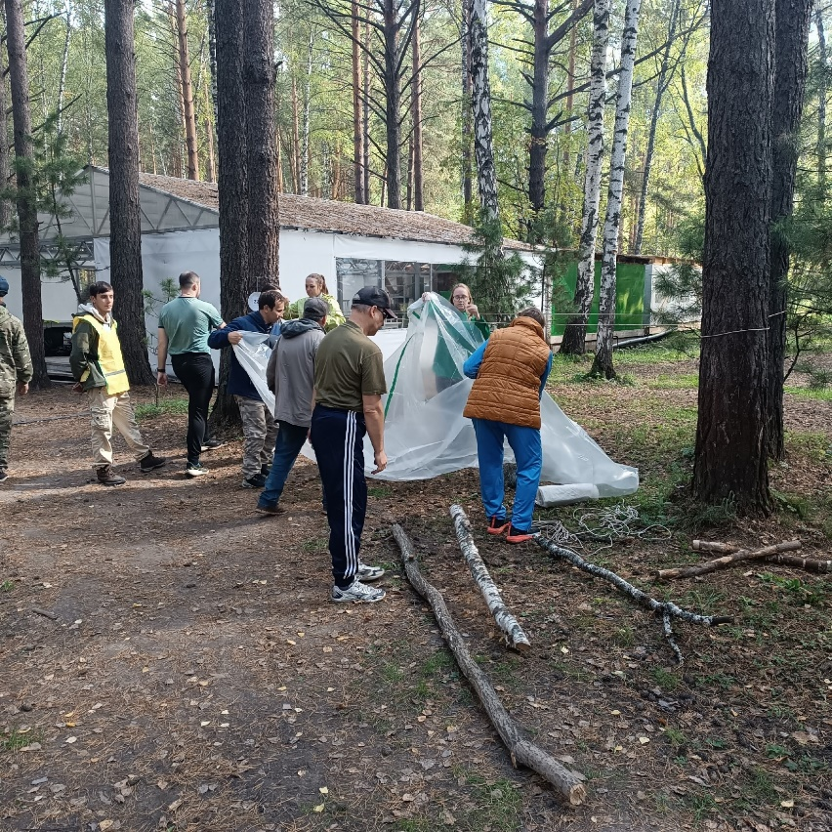
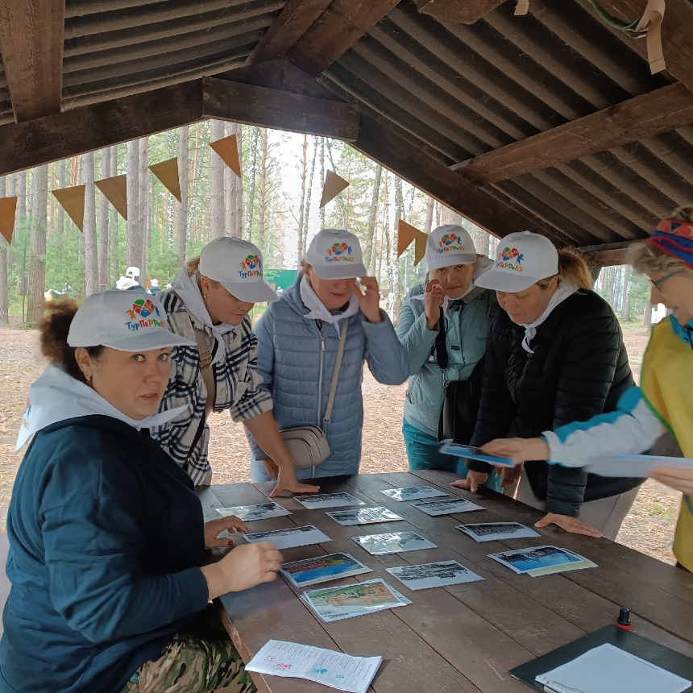
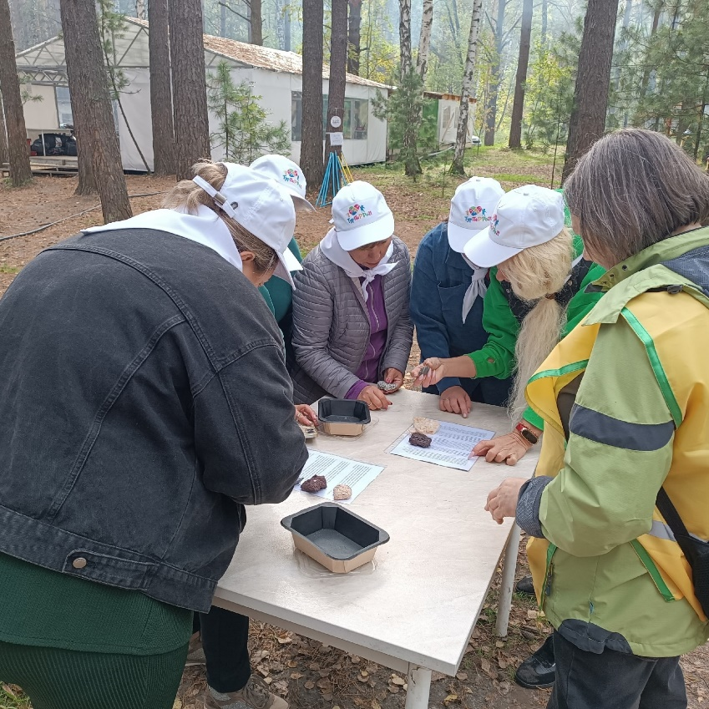
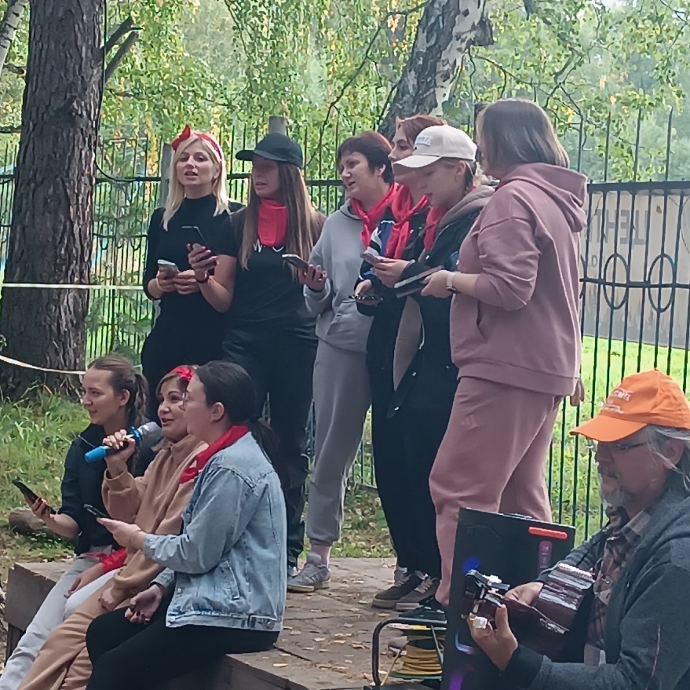
Модель «Педагогический рогейн»

Slide 7
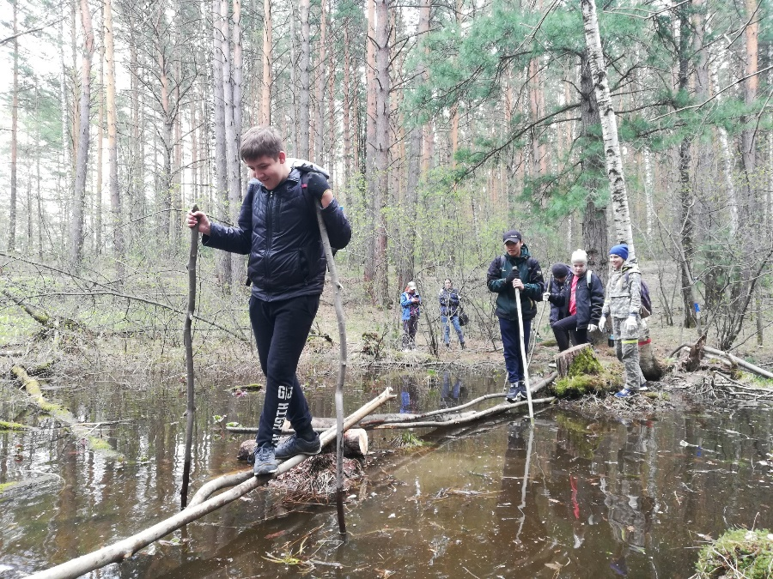
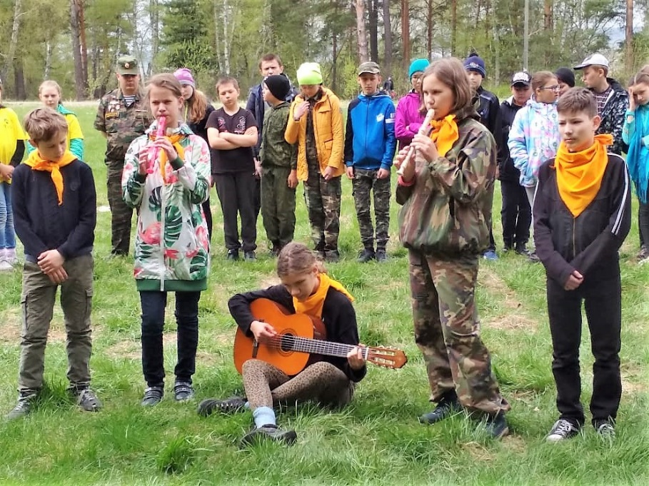
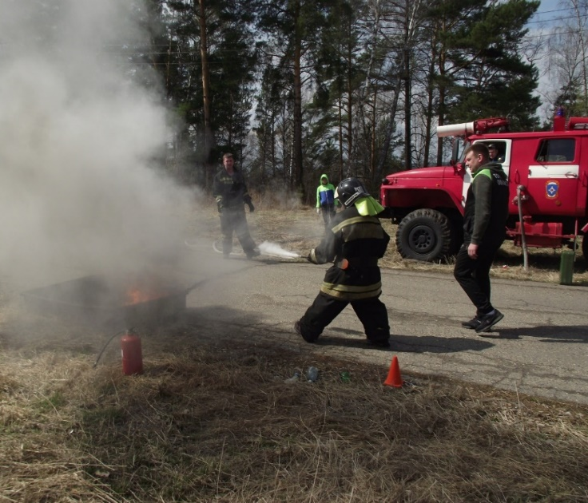
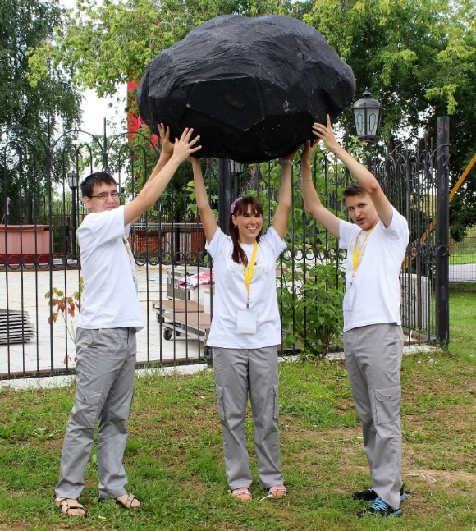
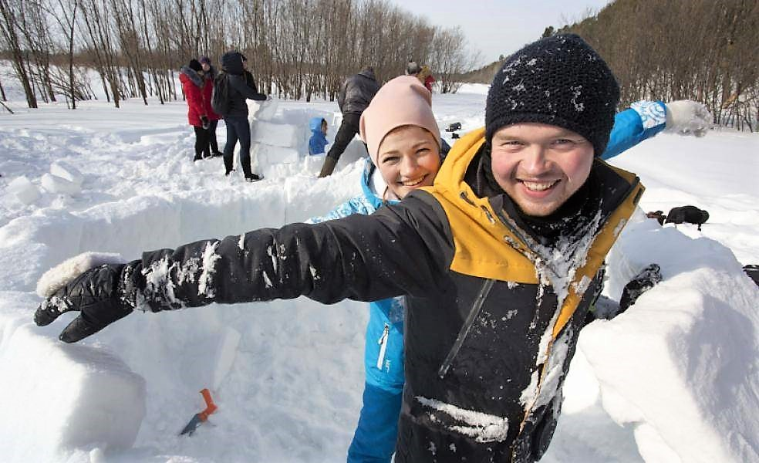
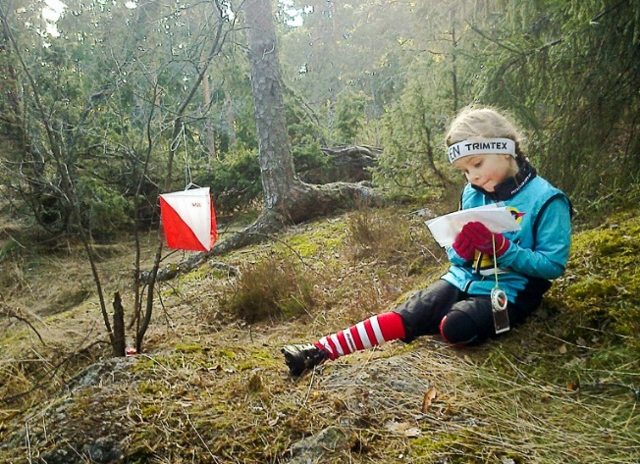
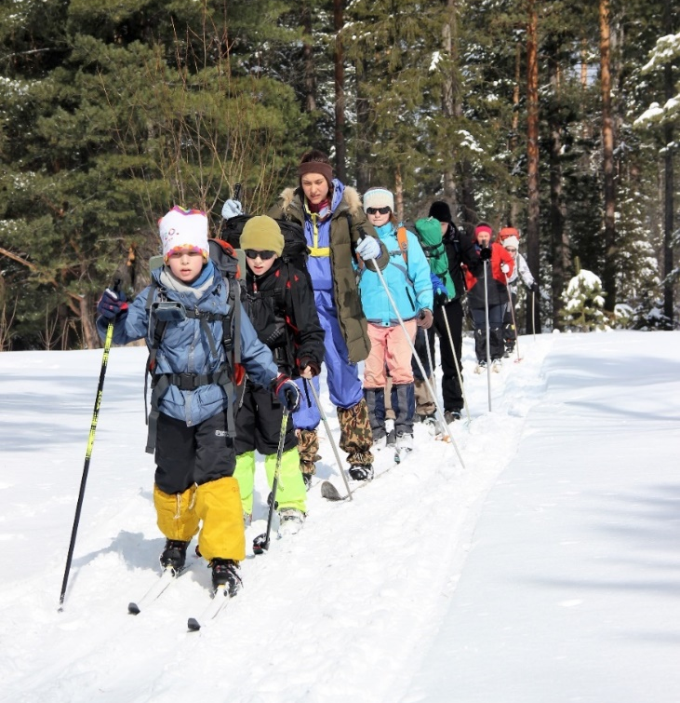
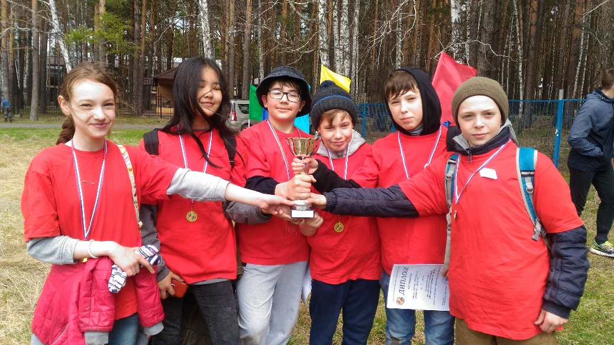
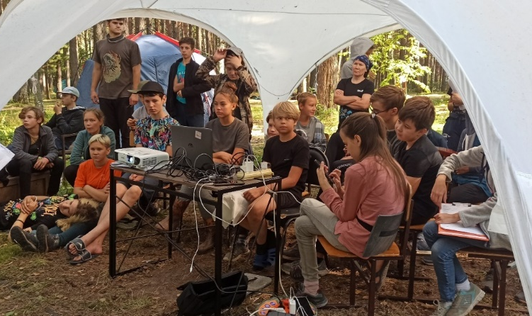
готовые мероприятия «Начало большого пути»
Сентябрь:
туристский слёт школьников «Осенний букет»
городской этап Всероссийских соревнований «Школа безопасности»
Экологический слет-акция школьников «Чистая тропа»
Октябрь:
Соревнования школьников по спортивному ориентированию
Ноябрь:
Квест-марафон «Место с историей»
Декабрь:
конференция по итогам квест-марафона «Место с историей»
Февраль:
фотомарафон «ОБЪЕКТИВное путешествие»
соревнования по строительству снежных убежищ «Серебряная Иглу»
Март:
экспедиция и конференция «Истоки»
Апрель: Подведение итогов городской программы

Slide 8
Управленческий алгоритм запуска (5 шагов)
Проектирование (рабочая группа, аудит ресурсов).
Юридическое закрепление (сетевой договор, совместные приказы).
Подготовка (формирование детско-взрослых команд).
Событие (проведение похода/экспедиции/квеста).
Рефлексия и KPI (оценка прироста компетенций и созданных продуктов)

Slide 9
заключение
Туристско-краеведческая деятельность (ТКД) превращает пассивного ученика в активного исследователя
Школа становится ещё более открытым образовательным пространством
Патриотизм и любовь к краю «проживаются ногами» на маршруте

Slide 10
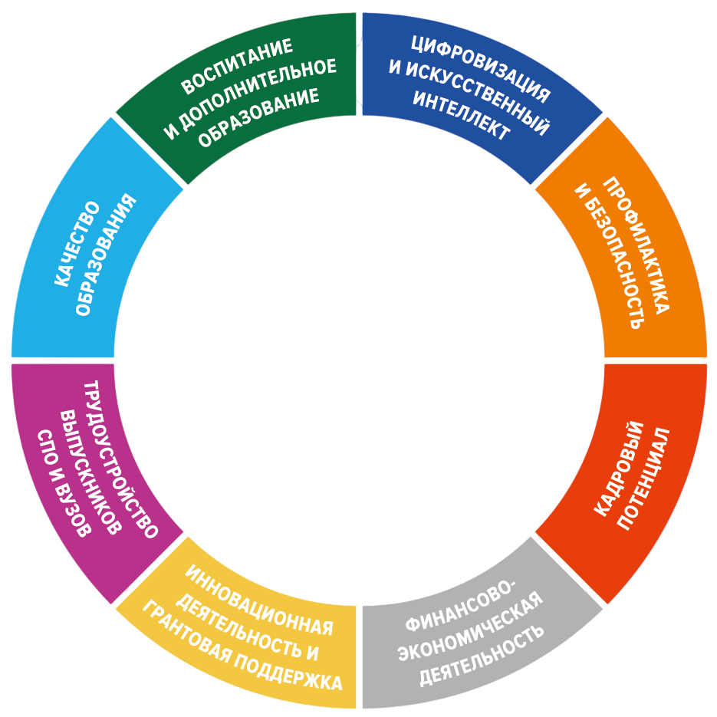



Инна Борисовна Уртаева
Директор Дома детства и юношества «КЕДР» г. Томска
тел. 90-60-85, E-mail: kedr@education70.ru

